Slide 1
パッケージ間の依存関係を有する SPDXファイル自動生成ツールの開発
肥後研究室
M2 田邉 傑士

Slide 2
ソフトウェアシステムの複雑化
ソフトウェアシステムはOSSなどの第三者が作成した ソフトウェアを多く含む
よってソフトウェアのライセンスやセキュリティ，品質などを すべて把握することは難しい
そこでSBOMを活用する動きが広まっている

Slide 3
SBOM
SBOMとはソフトウェアのメタデータをまとめたファイル
ソフトウェア名
バージョン
ライセンス，コピーライトなど
2021年，アメリカの大統領令で使用を推奨された
日本でも経済産業省で導入が検討されている
SBOMによる管理が従来に比べてコストが低減することを実証

Slide 4
SBOMによる管理工数低減の実証
シナリオ | 脆弱性特定工数 | ライセンス特定工数
従来の管理 | 6分/部品 | 10分/部品
SBOMを利用した管理 | 1分未満/部品 | 1分未満/部品
※SBOMを利用した管理ではSBOMを解析するツールを利用
出典：経産省，サイバー・フィジカル・セキュリティ確保に向けた ソフトウェア管理手法等検討タスクフォース の検討の方向性

Slide 5
SPDX
SBOMの代表的な形式の1つ
パッケージに関する情報を記述する形式
パッケージ情報・ファイル情報・ライセンス情報 などからなる
1つのSPDXファイルに複数のパッケージ情報を書くこともできる
2021年，ISOによって国際標準に認定
前述のSBOM実証もSPDXファイルを使用

Slide 6
SPDXファイルの重要な要素
アメリカの政府機関（NTIA）が定めたSBOMの最小要素
サプライヤ名
パッケージ名・バージョン
固有識別子
パッケージ間の依存関係
SBOMの作者名
SBOMの作成時刻
SPDXやSBOM導入に取り組む企業が重視する要素
ライセンス・コピーライト

Slide 7
ライセンス（ソフトウェアライセンス）
ソフトウェアの利用者が守るべきことを書いたもの
ライセンスに違反すると訴えられることもある
ソースコードの開示や賠償金が求められる
そのため，企業はライセンスを把握しておきたい

Slide 8
SPDXファイル自動生成ツール
OSSのパッケージを解析してSPDXファイルを生成するツール
SPDX作成の学習・解析コストを大幅に削減した事例もある
既存ツールは重要な要素の一部が解析・出力されない
作成方法 | 環境整備工数 | 体制構築・学習 工数 | 作成工数
手動 | 102.1人時間 | 48.2人時間 | 2.9分/部品
ツール （依存関係解析可） | 3.0人時間 | 6.5人時間 | 0.3分/部品
出典：経産省，サイバー・フィジカル・セキュリティ確保に向けた ソフトウェア管理手法等検討タスクフォース の検討の方向性

Slide 9
本研究の目的
SPDXの活用にはSPDXファイル自動生成ツールが有効
既存ツールは重要な要素の一部が解析されない
そこで，本研究ではDebianパッケージを対象に
重要な要素を解析するSPDXファイル自動生成ツールを開発する

Slide 10
提案ツールの概要
重要な要素を解析するSPDXファイル自動生成ツール
インストール済みのすべてのDebianパッケージを解析
可能な限り，パッケージ1つにつきSPDXファイルを1つ生成
人間も読みやすくする
※ 既存ツールは解析したすべてのパッケージ情報を1つのSPDXファイルにまとめる
ツールを実現するため，以下の問題に対処
Debianの既存の依存関係表示コマンドの課題
1 パッケージ 1 ファイルを阻む循環依存の存在

Slide 11
既存ツールと提案ツールの比較
内容 | FOSSology | spdx-sbom-generator | 提案ツール
サプライヤ名 | × | × | ×
パッケージ名・バージョン | × | ○ | ○
固有識別子 | ○ | ○ | ○
パッケージ間の依存関係 | × | ○ | ○
作者名 | ○ | × | ○
作成時刻 | ○ | ○ | ○
ライセンス・コピーライト | ○ | × | ○
SBOMの最小要素
企業が重視する要素

Slide 12
提案ツールが生成するSPDXファイル 1
作者名・作成時刻
パッケージ名・バージョン・固有識別子
Creator: Tool: debiantospdx
Creator: Person: Tanabe Taketo (taketo@hoge.com)
Created: 2022-11-28T14:46:00Z
PackageName: apport
PackageVersion: 2.20.11
PackageVerificationCode: 41cb360bca10..（以下略）

Slide 13
提案ツールが生成するSPDXファイル 2
ライセンス・コピーライト
依存関係（同じSPDXファイル内のパッケージに依存するとき）
PackageLicenseInfoFromFiles: GPL-2.0-or-later
PackageCopyrightText: <text>Copyright (c) 2006-2012 Canonical Ltd.</text>
依存元
依存先
Relationship: SPDXRef-apport DEPENDS_ON SPDXRef-python3-apport

Slide 14
提案ツールが生成するSPDXファイル 3
依存関係（別のSPDXファイル内のパッケージに依存するとき）
外部SPDXファイルへの参照
依存元
Relationship: SPDXRef-apport DEPENDS_ON
DocumentRef-adduser.Cycle : SPDXRef-python3
外部SPDXファイルへの参照
依存先
ExternalDocumentRef: DocumentRef-adduser.Cycle http://spdx..(略) SHA1: ff4cac613229d6873a2c15770df30e81c970fefe
外部SPDXファイルのハッシュ値

Slide 15
提案ツール実現における課題
依存関係解析の時
既存の依存関係表示コマンドの課題
SPDXファイル作成の時
循環依存の存在

Slide 16
既存の依存関係表示コマンドの課題
既存のコマンドの出力例
表示する依存先のパッケージは
システムに存在するかが不明
バージョン制約を満たすかが不明
→ 依存関係を過剰に取る可能性
解決方法
ツールに存在とバージョン制約を 検証するロジックを実装
$ apt depends python3
python3
PreDepends: python3-minimal
Depends: python3.10
Depends: libpython3-stdlib
Suggests: python3-doc
Suggests: python3-tk
Suggests: python3-venv
Replaces: python3-minimal
システムには存在しない

Slide 17
循環依存の存在
循環依存ではデッドロックが起き，SPDXファイルを分けられない
SPDXはファイル参照にハッシュ値が必要
解決方法
循環依存するパッケージ群 はSPDXファイルを分けない
デッドロックが発生
A
B
AのSPDXファイル(A.spdx)
BのSPDXファイル(B.spdx)
Aの依存関係：
AはB.spdx（ハッシュ値）
のパッケージBに依存
Bの依存関係：
BはA.spdx（ハッシュ値）
のパッケージAに依存

Slide 18
評価
依存関係の検出数の比較
依存関係調査の容易さの比較
実行環境はwsl2上のUbuntu22.04＋python3-pip, pipx

Slide 19
依存関係の検出数の比較
既存のコマンド(apt depends)を繰り返して パッケージの推移的な依存関係を得る簡易ツール
提案ツール
上記2つのツールをすべてのパッケージに対して実行し，
得られる推移的な依存関係を比較する

Slide 20
比較結果
提案ツールから 得られる依存関係
簡易ツールから 得られる依存関係
0
4,992,049
数字は検出された推移的な
依存関係パッケージの総数
提案ツールは検出する依存関係を大幅に削減する
→ 依存関係からくる脆弱性の誤検出を低減できる
1,916,338

Slide 21
依存関係調査の容易さの比較
手動の場合と提案ツールを用いた場合を比較
対象パッケージ
すべてのパッケージの組み合わせ（パッケージA，パッケージB）
266,772パターン
内容
パッケージAの推移的な依存関係がパッケージBを含むか調査
手動の場合はコマンド実行回数を提案ツールを改造して計測

Slide 22
シナリオ別工数の比較結果
手動の場合
コマンドの実行回数は平均194.05回
提案ツールを用いた場合
SPDXファイルの生成 → 依存関係確認
SPDXファイル生成済みの場合は依存関係確認だけ
→ 手間が大幅に削減できる

Slide 23
まとめと今後の課題
まとめ
Debianパッケージに対してパッケージ間の依存関係を有する SPDXファイル自動生成ツールを開発した
依存関係を提案ツールで取得すると，コマンドで取得する 場合と比べて，手間と不要な依存関係を削減する
今後の課題
Debianパッケージ以外も対象にできるようにする

Slide 24
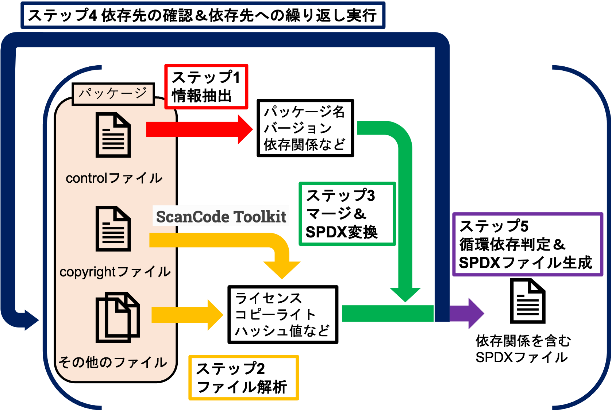

Slide 25
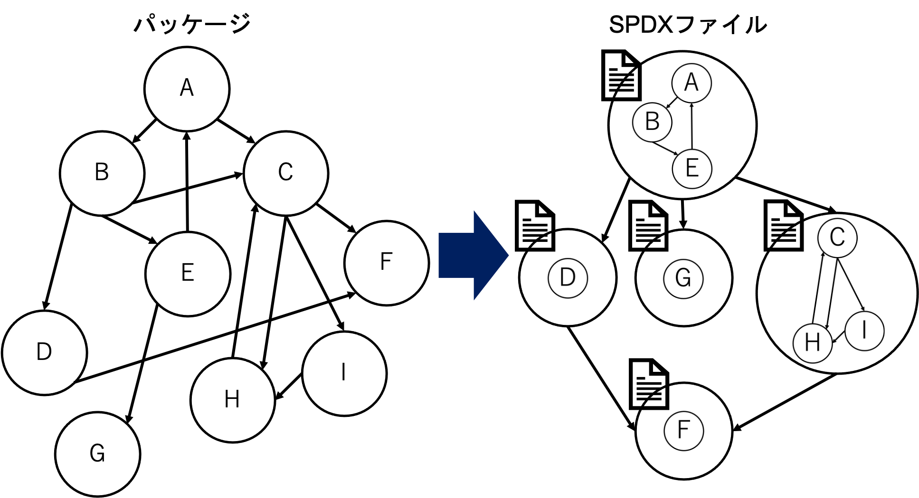

Slide 26
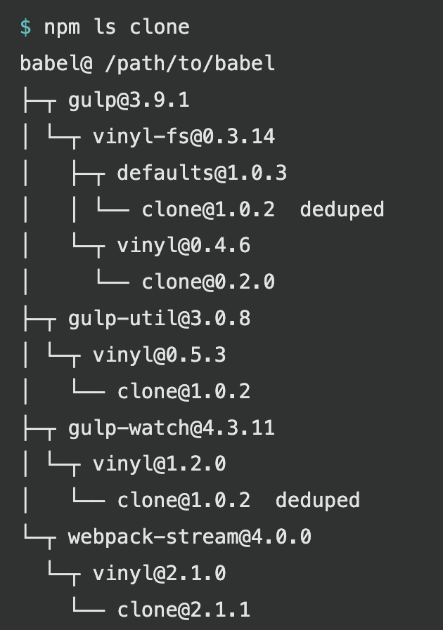
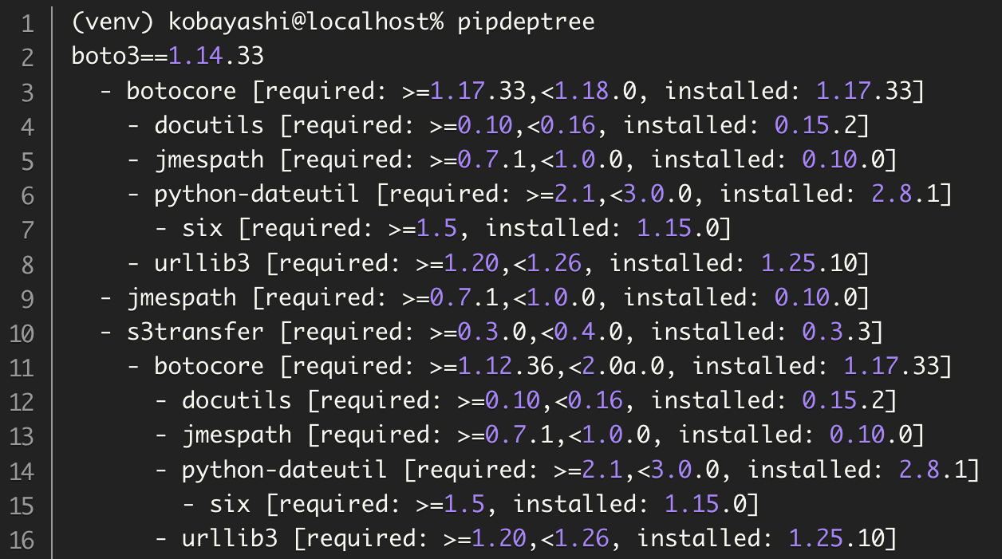
参考：pipやnpmの場合
実在するバージョンも分かる

Slide 27
本ツールの実行例
項目 | 内容
環境 | WSL2上のUbuntu22.04.1 LTS
追加したパッケージ | python3-pip, pipx
解析対象 | すべてのパッケージ，ライセンス込み
解析したパッケージ数 | 517
出力ファイル数 | 252
出力ファイルの合計サイズ | 11,626,270 バイト
循環依存が依存関係に出現する数 | 562

Slide 28
前回・前々回の中間報告の質問など
SBOMの中でSPDXを使うのはなぜか
国際標準になったから
SPDXは他のSBOMとは違い人も読めるように設計されている．深く解析しないなら特別なツールを必要としない
なぜ依存関係を扱うのか
SBOMの最小要素だから
controlファイルで見たらいいのでは
controlファイルを追っていくのは大変（仮想パッケージの存在）
controlファイルの情報は可能性，実際に存在するパッケージを理解するには適していない
ユーザーは誰？
パッケージを管理する人
その場合，実際に何がインストールされているかが重要になる．それはわかる？
コマンドなどには調べた限り，それがわかるものが用意されていなかった
debianのソースコードから依存関係の解決方法を見つけ，それに従って解決した

